Slide 1

7. Docker Registry

Slide 2
7. Docker Registry
Introducción
Instalación
Configuración del cliente
Publicación de imágenes
Añadir interfaz

Slide 3
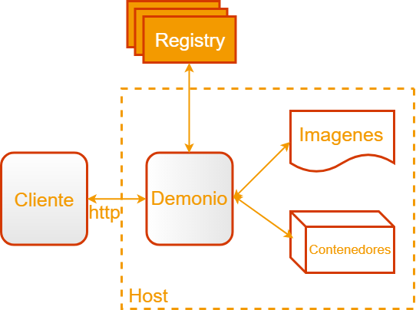
7.1 Introducción
Notes:
Ya vimos como Docker tiene una arquitectura muy modular con muchos componentes algunos de muy alto nivel que permiten personalizar bastante Docker y que se salen del alcance de este curso
Nosotros nos centramos en los tres mas importantes, ya hemos visto como se comporta el demonio y hemos ido haciendo peticiones desde el cliente, ahora vemos con más detalle el Registro
Tres componentes principales
Los registros Docker almacenan y distribuyen imágenes. El registro predeterminado es Docker Hub, que alberga miles de imágenes públicas, así como imágenes "oficiales" seleccionadas. Muchas organizaciones manejan sus propios registros que se pueden usar para almacenar imágenes comerciales o confidenciales. Por tanto es posible crearte tu propio registro.

Slide 4
7.1 Introducción
Docker Hub vs Registry propio
Almacenamiento y distribución de imágenes propio
Posix local
S3
Azure
OpenStack Swift
Google Cloud Storage, …
Imagen de contenedor
docker -d -p 5000: 5000 registry:2

Slide 5
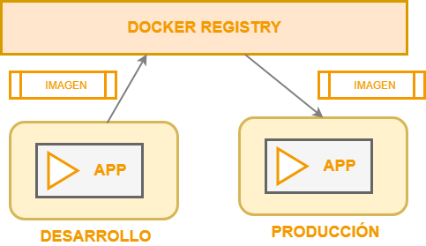
7.1 Introducción

Slide 6
7.2 Instalación
Configuración
Almacenamiento
docker -d -p 5000: 5000 -v /dir/registry:/ var/lib/registry registry:2
Seguridad
TLS

Slide 7
FIN UNIDAD 7

